Slide 1
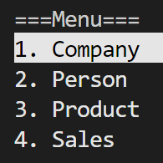
ERP - System
Gruppe 1
Niclas, Marcus og Haraldur
Notes:
Haraldur

Slide 2
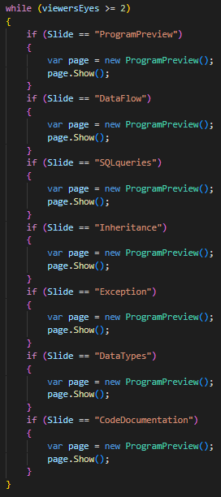
Indholdsfortegnelse
Program gennemgang
Data Flow
SQL Forespørgsels
Nedarvning af klasser
Exception handling
Datatyper
Kode dokumentation
2/8
Notes:
Haraldur

Slide 3
Program gennemgang
-Cd src -dotnet run
2/8
Notes:
Niclas

Slide 4
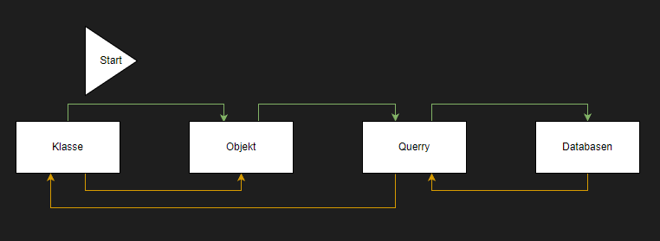
Data Flow
3/8
Notes:
Marcus

Slide 5
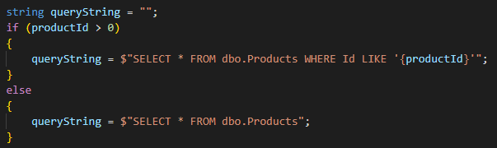
SQL Forespørgsels
3
1
2
4
4/8
Notes:
Haraldur

Slide 6
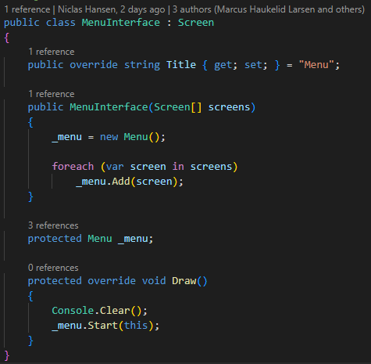
Nedarvning af klasser
Ny oprettet klasse
Nedarver fra Screen
Title
Draw
5/8
Notes:
Marcus

Slide 7
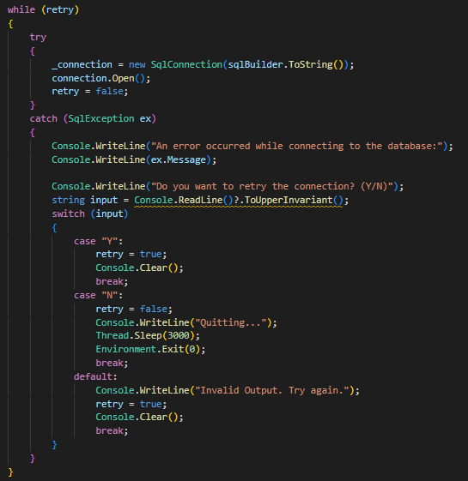
Exception handling
Tilkobling til database
Loop // Løkke
Gør dette så længe retry er sand
Try // Prøv
Tilkoble til database
Sæt retry til falsk
Catch // Griber
Hvis SqlException - Grib denne
Switch til at retry eller exit
6/8
Notes:
Niclas

Slide 8
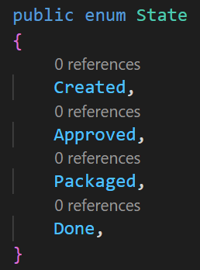
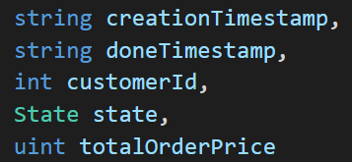
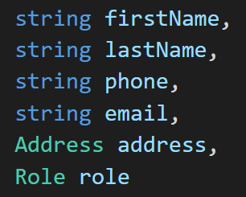
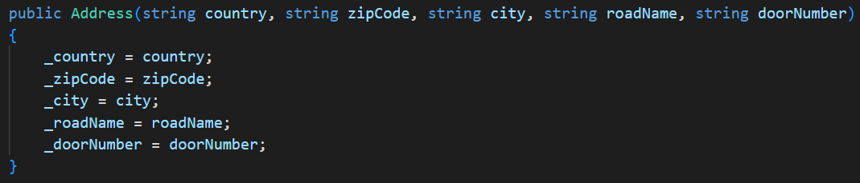
Datatyper
7/8
Notes:
Niclas

Slide 9
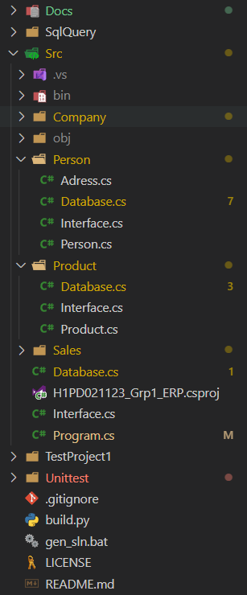
Kode dokumentation
Fil strukturen
Company – Database.cs
Linje 10 – 17 (Selvforklarende)
Linje 30 (Kommentar)
Company – Database.cs
Linje 45 – 78 (Selvfoorklarende + Kommentart)
Program.cs
Linje 13 - 62 (Opbrydning af gentagelser)
8/8
Notes:
Haraldur

